Slide 1
Практикум на ЭВМ
16.11.2021

Slide 2
R-дерево

Slide 3
R-дерево

Slide 4
R-дерево

Slide 5
R-дерево

Slide 6
R-дерево

Slide 7
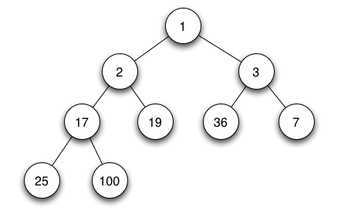
Куча

Slide 8
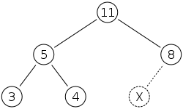
Куча – добавление

Slide 9
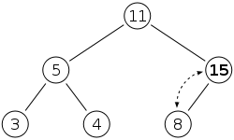
Куча – добавление

Slide 10
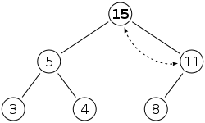
Куча – добавление

Slide 11
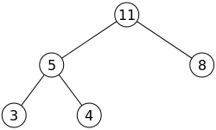
Куча – удаление

Slide 12
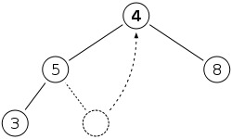
Куча – удаление

Slide 13
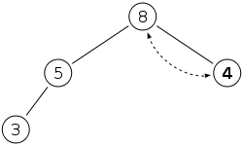
Куча – удаление

Slide 14
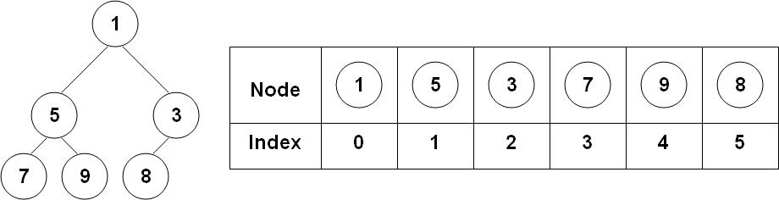
Куча

Slide 15
Декартово дерево (treap)

Slide 16
Декартово дерево

Slide 17
Декартово дерево

Slide 18
Декартово дерево

Slide 19
Декартово дерево

Slide 20
Декартово дерево

Slide 21
Декартово дерево

Slide 22
Декартово дерево

Slide 23
Декартово дерево

Slide 24
Декартово дерево

Slide 25
Декартово дерево

Slide 26
Декартово дерево – алгоритм вставки
Сформировать из добавляемого ключа x дерево M из одного узла с произвольным приоритетом;
Разделить исходное дерево, в которое делается вставка, по x на левое L и правое R;
Слить деревья L и M. Результат слияния слить с R.

